Slide 1
Площадь треугольника 8 класс
Медведева Ю. Л.
Г. Новый Уренгой
МБОУ СШ им. Д. И. Коротчаева

Slide 2
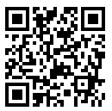
На предыдущих уроках были изучены:
понятие площади многоугольника
свойства площадей
формулы площадей квадрата,
прямоугольника,
параллелограмма.
Освежим эти знания: https://wordwall.net/play/9215/730/833

Slide 3
Решить задачи (устно):
8
10
S=
S=
6
4
8
10
S=
S=
15
30°

Slide 4
НАЧЕРТИТЬ ФИГУРУ, ПЛОЩАДЬ КОТОРОЙ РАВНА 32
8
S= 64
НАЧЕРТИТЬ ФИГУРУ, ПЛОЩАДЬ КОТОРОЙ РАВНА 60
8
S= 120
15

Slide 5
НАЧЕРТИТЬ ФИГУРУ, ПЛОЩАДЬ КОТОРОЙ РАВНА 32
8
S= 64
НАЧЕРТИТЬ ФИГУРУ, ПЛОЩАДЬ КОТОРОЙ РАВНА 60
8
15

Slide 6
НАЧЕРТИТЬ ФИГУРУ, ПЛОЩАДЬ КОТОРОЙ РАВНА 32
8
S= 64
НАЧЕРТИТЬ ФИГУРУ, ПЛОЩАДЬ КОТОРОЙ РАВНА 60
8
15

Slide 7
НАЧЕРТИТЬ ФИГУРУ, ПЛОЩАДЬ КОТОРОЙ РАВНА 32
8
S= 32
S=?
S= 64
11
НАЧЕРТИТЬ ФИГУРУ, ПЛОЩАДЬ КОТОРОЙ РАВНА 60
8
S=60
S=?
S=120
15
7
3
Как можно найти площадь прямоугольного треугольника?

Slide 8
НАЧЕРТИТЬ ФИГУРУ, ПЛОЩАДЬ КОТОРОЙ РАВНА 20
10
4
S=40

Slide 9
НАЧЕРТИТЬ ФИГУРУ, ПЛОЩАДЬ КОТОРОЙ РАВНА 25
S=50
30°
10

Slide 10
НАЧЕРТИТЬ ФИГУРУ, ПЛОЩАДЬ КОТОРОЙ РАВНА 20
10
4
S=40
НАЧЕРТИТЬ ФИГУРУ, ПЛОЩАДЬ КОТОРОЙ РАВНА 25
S=50
30°
10

Slide 11
B
C
Найдите площадь треугольника АВD
11
А
20
D
Как можно найти площадь произвольного треугольника?
Найдите площадь треугольника:
S=?
S=?
S=?
7
6
6
12
4
9

Slide 12
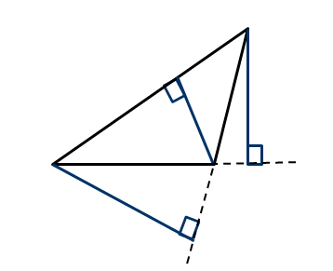
Высотой треугольника называется перпендикуляр, проведённый из вершины треугольника на противоположную сторону или её продолжение. Сторона, к которой проведена высота, называется основанием.

Slide 13
ТЕОРЕМА: Площадь треугольника равна половине произведения его основания на высоту.
В
Дано: ABD – треугольник.
Доказать:
А
D
Н

Slide 14
Доказательство:
(самостоятельно)

Slide 15
Один из вариантов записи доказательства теоремы:
В
С
А
D
Н

Slide 16
Следствие 1(о площади прямоугольного треугольника):
сформулировать самостоятельно

Slide 17
Следствие 1:
Площадь прямоугольного треугольника равна половине произведения его катетов.
Следствие 2:
Если высоты треугольников равны, то их площади относятся как основания.

Slide 18
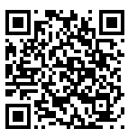
Докажите следствие 2 (самостоятельно):
Если возникнут сложности, можно просмотреть дополнительно урок
и разбор решения заданий по ссылке:
https://www.youtube.com/watch?v=q5DJsbwYPjk

Slide 19
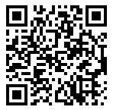
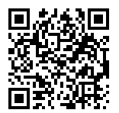
Что нового узнали сегодня на уроке?
Очень простое задание на платформе «ЯКЛАСС». Варианты в привычном порядке.
1 вариант: 2 вариант:

Slide 20
Домашнее задание:
п. 52 учебника, доказать и разобрать следствие 2
карточки с заданиями и ответами
как базового так и продвинутого уровней
прикреплены в сетевом городе. Учащимся,
выбравшим для выполнения домашней работы
продвинутый уровень, базовые задачи решать
не обязательно.
Презентация также прикреплена в сетевом
городе и в сообщениях группы в ZOOM

